Slide 1

Introdução à programação para ciência e engenharia em Python
Iuri Soter Viana Segtovich
Parte 2: Lógica e Sintaxe
Classes (class, __init__(self))

Slide 2
python tutor
www.pythontutor.com/
live.html#mode=edit

Slide 3
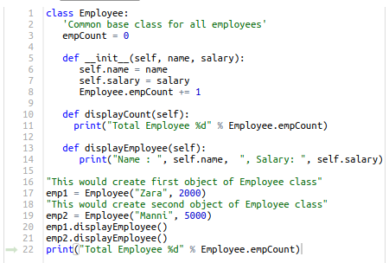
OOP

Slide 4
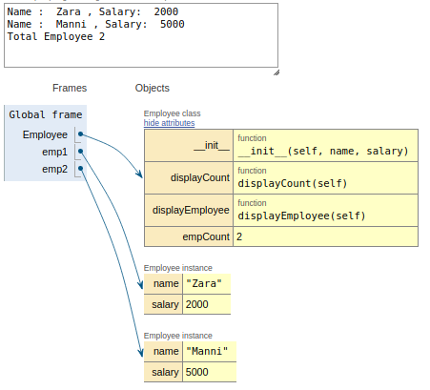

Slide 5
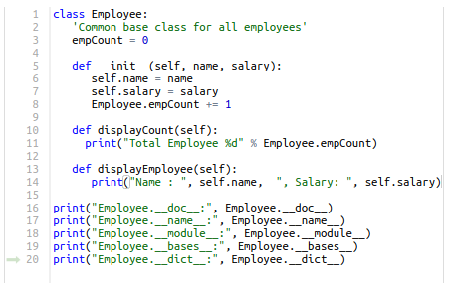
Built-In Class Attributes

Slide 6
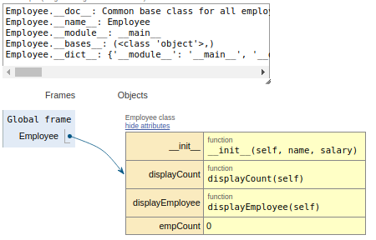

Slide 7
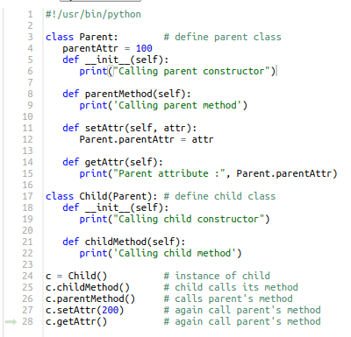
inheritance

Slide 8
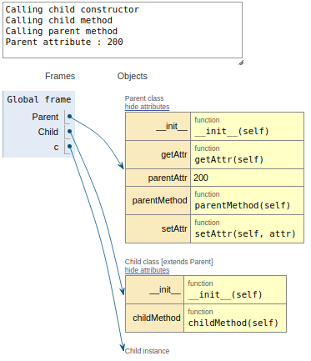

Slide 9
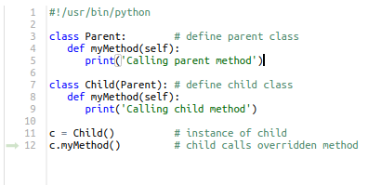
Method override

Slide 10
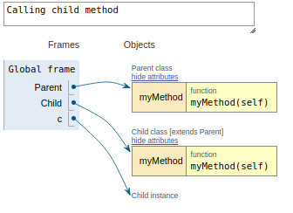

Slide 11
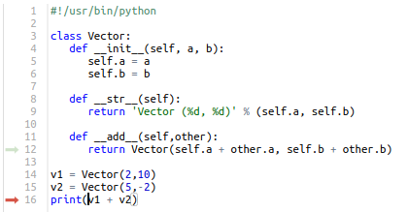
Operator overload

Slide 12
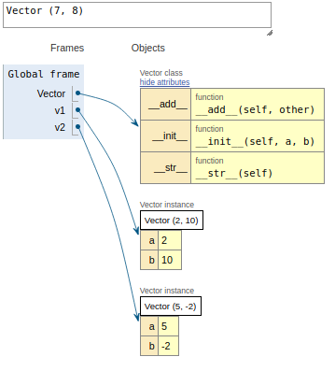

Slide 13
Referências principais
https://www.tutorialspoint.com/
python3/
python_basic_syntax.htm
https://stackoverflow.com/
search

Slide 14
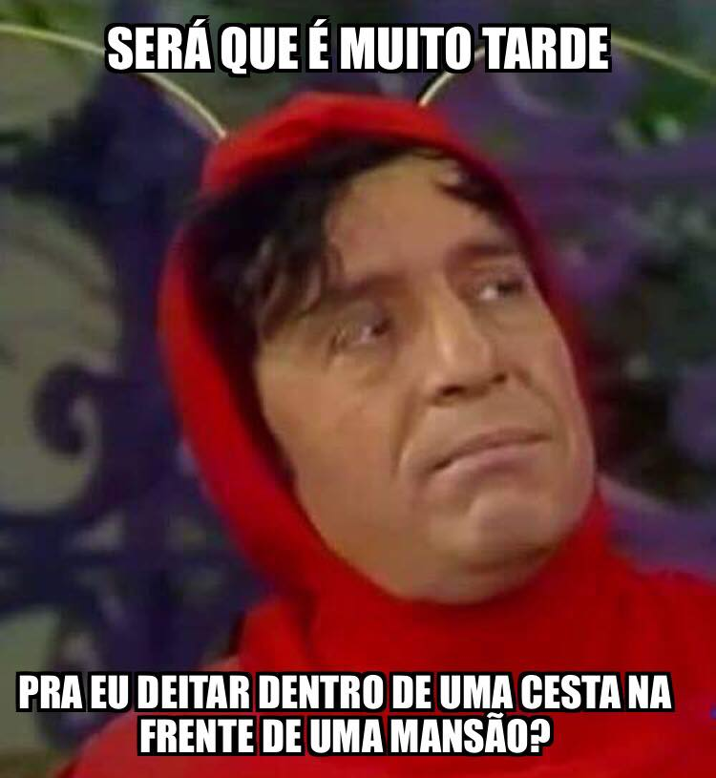
perguntas

